Slide 1
코드로 배우는 스프링 부트 웹 프로젝트
Part 1
구멍가게 코딩단(cafe.naver.com/gugucoding) 제작
제작자: 우주마트 김주임

Slide 2
시작하기에 앞서
해당 자료와 관련 동영상은 모두 구멍가게 코딩단의 재산입니다.
모든 자료는 무단으로 사용하실 수 없으며 반드시 허가 이후에 사용이 가능합니다.
무단으로 사용시 발생하는 모든 법적인 책임은 본인과 사용처에 있음을 명시하는 바입니다.
오타 및 기타 수정이나 건의 사항에 대해서는 구멍가게 코딩단(https://cafe.naver.com/gugucoding)을 통해서 연락해 주시면 감사하겠습니다.
이 자료를 보시는 모든 분들의 행운과 건강이 함께 하시기를 기원합니다.

Slide 3
학습목표
Spring Boot를 위한 개발 환경을 구성
개발 도구들을 설정하고 프로젝트의 실행을 점검
테스트 코드 실행 점검
웹 애플리케이션 실행 점검
단독 실행 파일 제작 및 실행 점검

Slide 4
2 Maria DB와 Spring Data JPA
Maria DB의 설치와 스키마/계정 생성
스프링 부트 프로젝트의 데이터베이스 설정
Spring Data JPA를 이용한 CRUD와 페이징 처리 기법 배우기
JpaRepository 인터페이스를 활용하는 다양한 방법 익히기

Slide 5
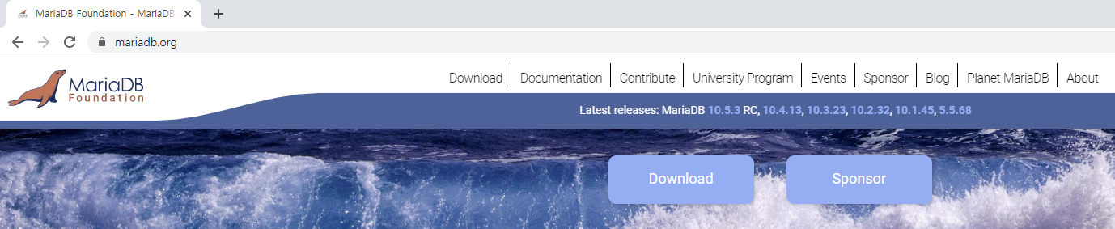
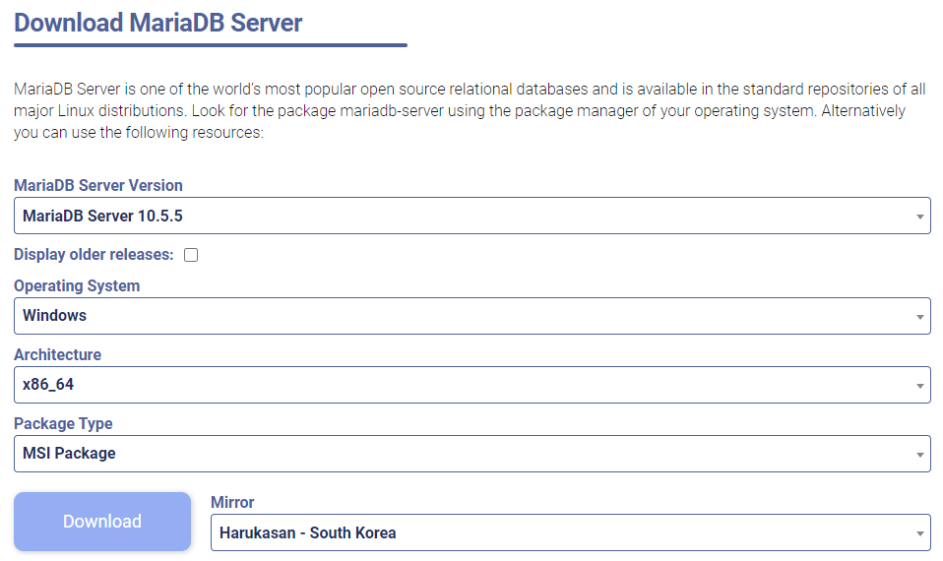
2.1 Windows Maria DB 설치
https://mariadb.org/

Slide 6
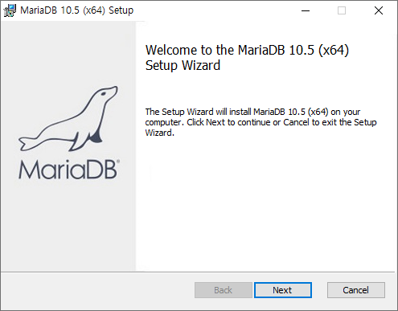
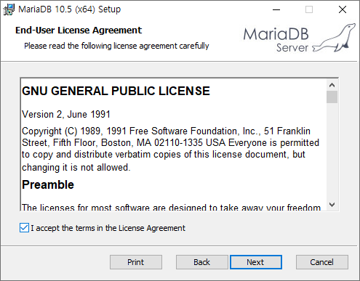
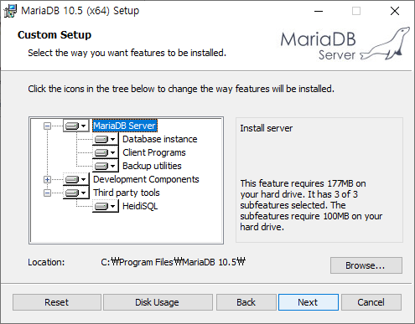
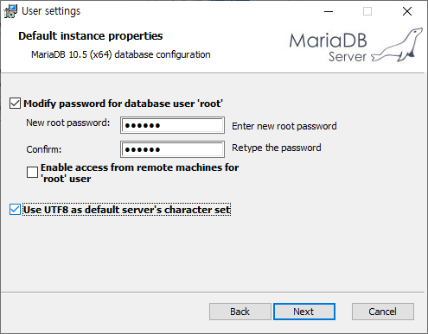
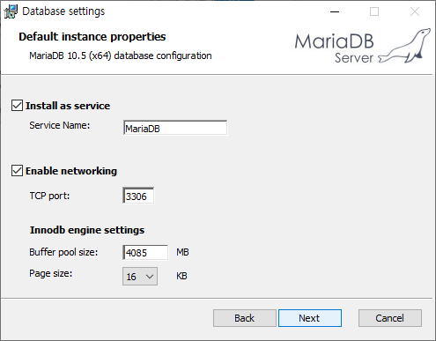
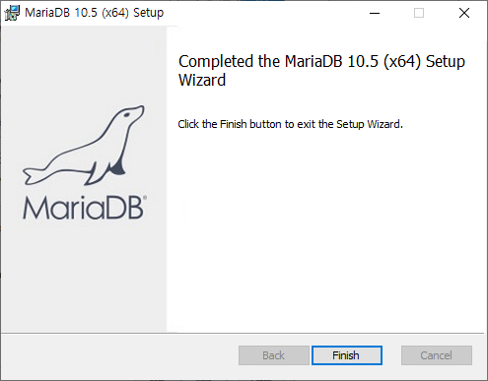

Slide 7

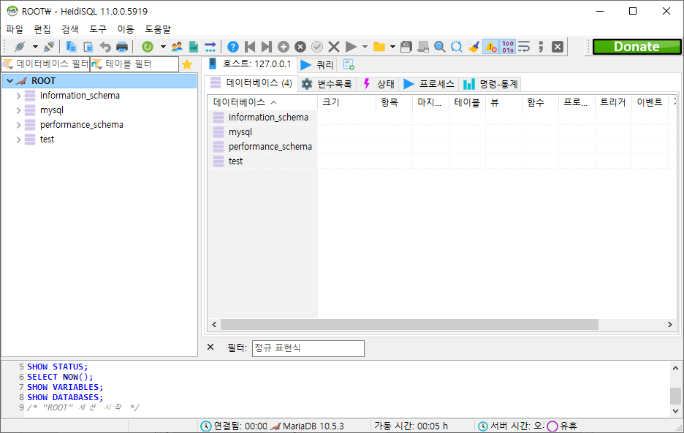
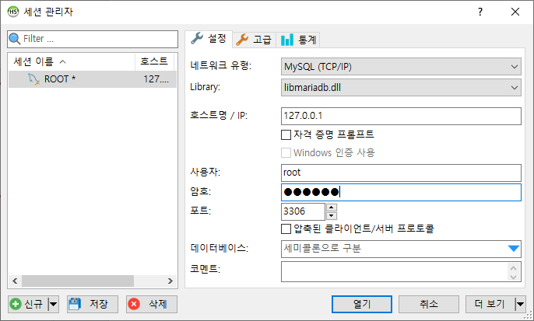

Slide 8
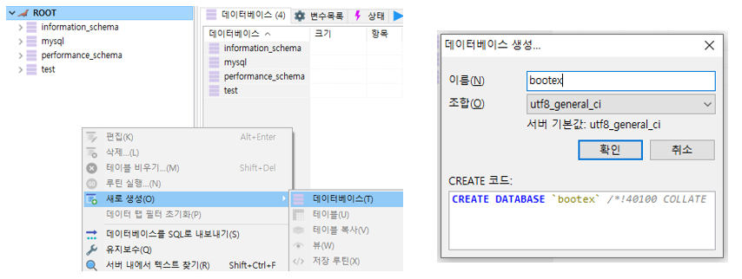
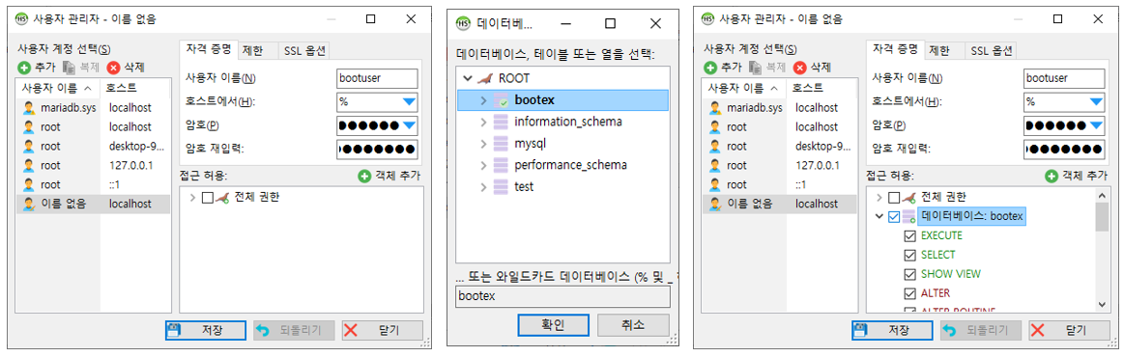
신규 데이터베이스 및 사용자 계정 설정
bootex 계정 생성
bootex에 권한을 부여해서 외부에서 사용가능하도록 설정

Slide 9
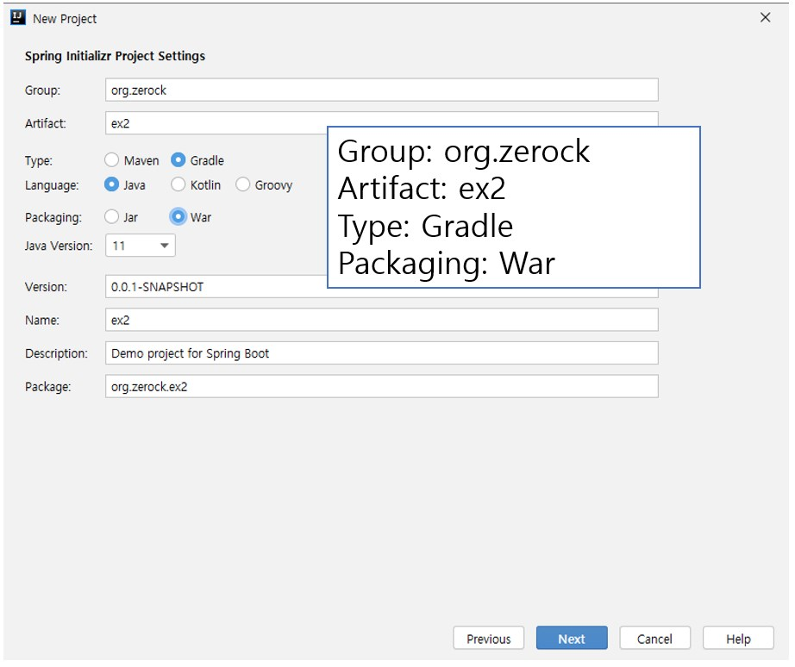
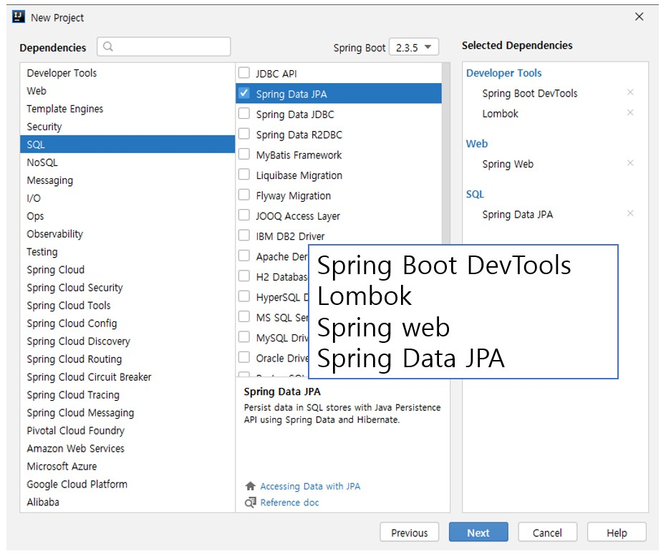
Spring Data JPA를 이용하는 프로젝트 생성
build.gradle 파일의 일부
dependencies { implementation 'org.springframework.boot:spring-boot-starter-data-jpa' implementation 'org.springframework.boot:spring-boot-starter-web' compileOnly 'org.projectlombok:lombok' developmentOnly 'org.springframework.boot:spring-boot-devtools' annotationProcessor 'org.projectlombok:lombok' providedRuntime 'org.springframework.boot:spring-boot-starter-tomcat' testImplementation('org.springframework.boot:spring-boot-starter-test') { exclude group: 'org.junit.vintage', module: 'junit-vintage-engine' } // https://mvnrepository.com/artifact/org.mariadb.jdbc/mariadb-java-client compile group: 'org.mariadb.jdbc', name: 'mariadb-java-client', version: '2.7.0' }

Slide 10
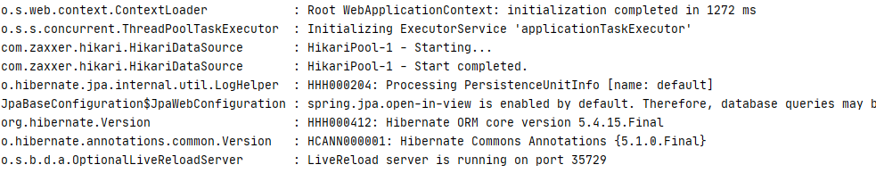
application.properties
spring.datasource.driver-class-name=org.mariadb.jdbc.Driver spring.datasource.url=jdbc:mariadb://localhost:3306/bootex spring.datasource.username=bootuser spring.datasource.password=bootuser

Slide 11
Spring Data JPA 소개
ORM 기술을 Java언어에 맞도록 스펙으로 정리한 것이 JPA
JPA에는 여러 종류의 구현체들이 존재
JPA 중에 가장 인지도가 높은 구현체는 Hibernate 프레임워크
스프링은 Hibernate와 연동이 쉽게 중간에 연결 라이브러리를 제공
Spring Data JPA

Slide 12
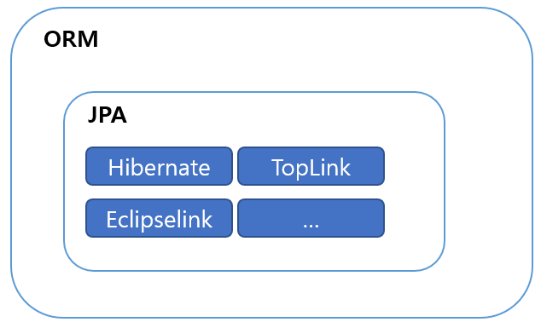
ORM과 JPA
객체(Object)와 개체(entity)
데이터를 보관하는 구조체라는 공통점
객체지향에서는 참조 관계형 데이터베이스에서는 관계
ORM은 ‘객체지향 구조를 관계형 구조로 매핑＇하는 기술

Slide 13
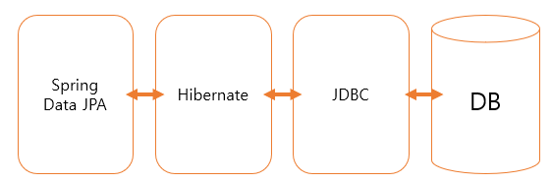
Spring Data JPA와 JPA
JPA구현체인 Hibernate를 좀 더 쉽게 사용할 수 있는 라이브러리
MyBatis에서 Spring-MyBatis와 동일한 역할

Slide 14
엔티티 클래스와 JpaRepository
@Entity: 해당 클래스가 엔티티 클래스임을 표시. 한개 이상의 테이블 생성
@Table: 관계형 데이터베이스에 생성되는 테이블과 관련된 설정
@Id: PK 관련 설정 자동으로 생성되는 방식은 @GeneratedValue 사용
AUTO(default) – JPA 구현체(스프링 부트에서는 Hibernate)가 생성 방식을 결정
IDENTITY – 사용하는 데이터베이스가 키 생성을 결정 MySQL이나 MariaDB의 경우 auto increment 방식을 이용
SEQUENCE – 데이터베이스의 sequence를 이용해서 키를 생성. @SequenceGenerator와 같이 사용
TABLE – 키 생성 전용 테이블을 생성해서 키 생성. @TableGenerator와 함께 사용
package org.zerock.ex2.entity; import lombok.ToString; import javax.persistence.*; @Entity @Table(name= "tbl_memo") @ToString public class Memo { @Id @GeneratedValue(strategy = GenerationType.IDENTITY) private Long mno; }

Slide 15
JPA관련 내용이 추가된 application.properties 파일
spring.datasource.driver-class-name=org.mariadb.jdbc.Driver spring.datasource.url=jdbc:mariadb://localhost:3306/bootex spring.datasource.username=bootuser spring.datasource.password=bootuser spring.jpa.hibernate.ddl-auto=update spring.jpa.properties.hibernate.format_sql=true spring.jpa.show-sql=true

Slide 16
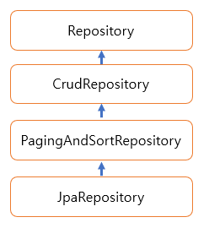
JpaRepository 인터페이스
Spring Data JPA는 JPA를 쉽게 사용할 수 있는 API의 일부로 Repository라는 타입의 기능을 제공
검색/정렬 가능
인터페이스만 작성하면 동적으로 객체가 생성되는 방식(동적 프록시)

Slide 17

MemoRepository 인터페이스
package org.zerock.ex2.repository; import org.springframework.data.jpa.repository.JpaRepository; import org.zerock.ex2.entity.Memo; public interface MemoRepository extends JpaRepository<Memo, Long> { }

Slide 18
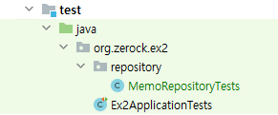
테스트 코드를 통한 CRUD
insert 작업: save(엔티티 객체)
select 작업: findById(키 타입), getOne(키 타입)
update 작업: save(엔티티 객체)
delete 작업: deleteById(키 타입), delete(엔티티 객체)
MemoRepositoryTests 클래스
package org.zerock.ex2.repository; import org.junit.jupiter.api.Test; import org.springframework.beans.factory.annotation.Autowired; import org.springframework.boot.test.context.SpringBootTest; @SpringBootTest public class MemoRepositoryTests { @Autowired MemoRepository memoRepository; @Test public void testClass(){ System.out.println(memoRepository.getClass().getName()); } }

Slide 19
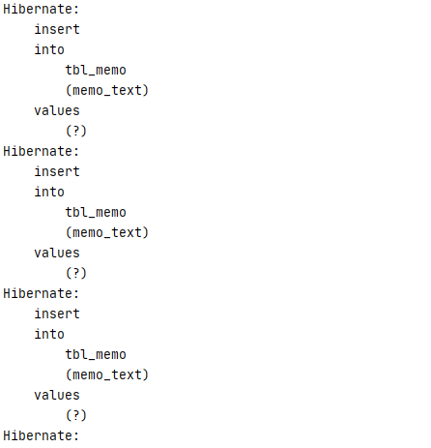
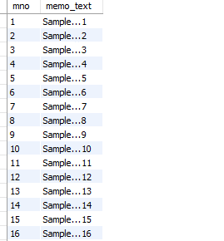
등록 작업 테스트
@Autowired MemoRepository memoRepository; ... @Test public void testInsertDummies(){ IntStream.rangeClosed(1,100).forEach(i -> { Memo memo = Memo.builder().memoText("Sample..."+i).build(); memoRepository.save(memo); }); }

Slide 20
조회 작업 테스트
findById( )혹은 getOne( )
MemoRepositoryTests 클래스의 일부
@Test public void testSelect(){ //데이터베이스에 존재하는 mno Long mno = 100L; Optional<Memo> result = memoRepository.findById(mno); System.out.println("=================================="); if(result.isPresent()){ Memo memo = result.get(); System.out.println(memo); } }
Hibernate:
select
memo0_.mno as mno1_0_0_,
memo0_.memo_text as memo_tex2_0_0_
from
tbl_memo memo0_
where
memo0_.mno=?
==================================
Memo(mno=100, memoText=Sample...100)
@Transactional @Test public void testSelect2(){ //데이터베이스에 존재하는 mno Long mno = 100L; Memo memo = memoRepository.getOne(mno); System.out.println("==============================="); System.out.println(memo); }
===============================
Hibernate:
select
memo0_.mno as mno1_0_0_,
memo0_.memo_text as memo_tex2_0_0_
from
tbl_memo memo0_
where
memo0_.mno=?
Memo(mno=100, memoText=Sample...100)

Slide 21
수정 작업 테스트
MemoRepositoryTests 클래스의 일부
@Test public void testUpdate() { Memo memo = Memo.builder().mno(100L).memoText("Update Text").build(); System.out.println(memoRepository.save(memo)); }
Hibernate:
select
memo0_.mno as mno1_0_0_,
memo0_.memo_text as memo_tex2_0_0_
from
memo memo0_
where
memo0_.mno=?
Hibernate:
update
memo
set
memo_text=?
where
mno=?
Memo(mno=100, memoText=Update Text)

Slide 22
삭제 작업 테스트
MemoRepositoryTests 클래스의 일부
@Test public void testDelete() { Long mno = 100L; memoRepository.deleteById(mno); }
Hibernate:
select
memo0_.mno as mno1_0_0_,
memo0_.memo_text as memo_tex2_0_0_
from
memo memo0_
where
memo0_.mno=?
Hibernate:
delete
from
memo
where
mno=?

Slide 23
페이징/정렬 처리하기
Spring Data JPA는 페이지 처리와 정렬을 API에서 지원
별도의 추가적인 호출 없이 자동으로 페이지 처리와 필요한 count관련 쿼리 실행
Pageable 인터페이스 -> PageRequest 클래스를 이용해서 생성
PageRequest.of( )를 이용
페이지 번호는 0부터 시작하므로 주의
페이지당 데이터의 개수
정렬 조건

Slide 24
페이징 처리
MemoRepositoryTests 클래스의 일부
import org.springframework.data.domain.Page; import org.springframework.data.domain.PageRequest; import org.springframework.data.domain.Pageable;
…생략
@Test public void testPageDefault() { //1페이지 10개 Pageable pageable = PageRequest.of(0,10); Page<Memo> result = memoRepository.findAll(pageable); System.out.println(result); }
Hibernate:
select
memo0_.mno as mno1_0_,
memo0_.memo_text as memo_tex2_0_
from
tbl_memo memo0_
limit ? //페이지 처리
Hibernate:
select
count(memo0_.mno) as col_0_0_
from
tbl_memo memo0_

Slide 25
@Test public void testPageDefault() { //1페이지 10개 Pageable pageable = PageRequest.of(0,10); Page<Memo> result = memoRepository.findAll(pageable); System.out.println(result); System.out.println("---------------------------------------"); System.out.println("Total Pages: "+result.getTotalPages()); //총 몇 페이지 System.out.println("Total Count: "+result.getTotalElements()); //전체 개수 System.out.println("Page Number: "+result.getNumber()); //현재 페이지 번호 0부터 시작 System.out.println("Page Size: "+result.getSize()); //페이지당 데이터 개수 System.out.println("has next page?: "+result.hasNext()); //다음 페이지 존재 여부 System.out.println("first page?: "+result.isFirst()); //시작 페이지(0) 여부 }
Page 1 of 10 containing org.zerock.ex2.entity.Memo instances
---------------------------------------
Total Pages: 10
Total Count: 99
Page Number: 0
Page Size: 10
has next page?: true
first page?: true

Slide 26
정렬조건 추가하기
MemoRepositoryTests 클래스의 일부
@Test public void testSort() { Sort sort1 = Sort.by("mno").descending(); Pageable pageable = PageRequest.of(0, 10, sort1); Page<Memo> result = memoRepository.findAll(pageable); result.get().forEach(memo -> { System.out.println(memo); }); }
Hibernate:
select
memo0_.mno as mno1_0_,
memo0_.memo_text as memo_tex2_0_
from
tbl_memo memo0_
order by
memo0_.mno desc limit ? //order by 절이 추가됨
Hibernate:
select
count(memo0_.mno) as col_0_0_
from
tbl_memo memo0_

Slide 27
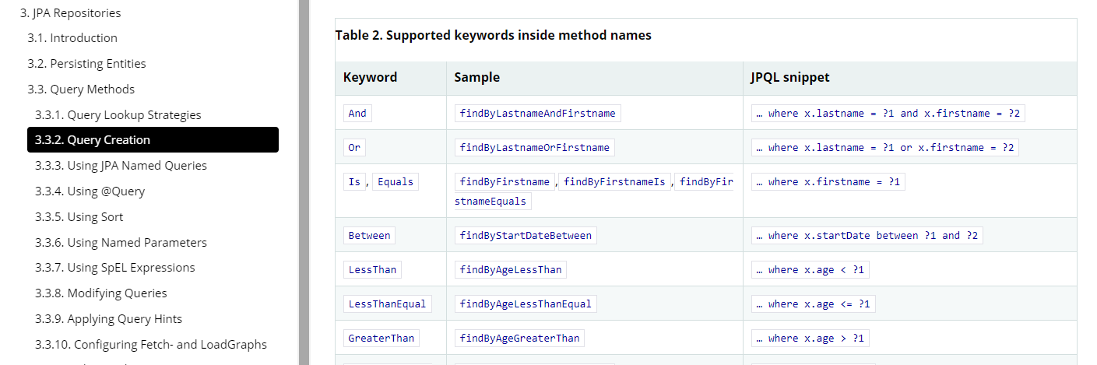
쿼리 메서드 기능과 @Query
쿼리 메서드는 말 그대로 ‘메서드의 이름 자체가 질의(query)문’이 되는 기능
findBy..., getBy...등으로 메서드의 이름을 시작하고 칼럼과 키워드를 연결하는 것으로 메서드 작성
ex> findByMnoBetweenOrderByMnoDesc

Slide 28
쿼리 메서드의 리턴타입
select를 이용하는 작업의 경우 List타입이나 배열 가능
파라미터에 Pageable 타입을 넣는 경우에는 무조건 Page<E>타입
mno값이 70에서 80에 속하는 Memo객체를 구하고 싶다면
public interface MemoRepository extends JpaRepository<Memo, Long> { List<Memo> findByMnoBetweenOrderByMnoDesc(Long from, Long to); }

Slide 29
쿼리 메서드와 Pageable의 결합
페이지 처리와 order by처리 가능
대부분의 경우 쿼리 메서드는 정렬조건은 만들지 않고, Pageable 파라미터를 이용하는 경우가 많음
public interface MemoRepository extends JpaRepository<Memo, Long> { List<Memo> findByMnoBetweenOrderByMnoDesc(Long from, Long to); Page<Memo> findByMnoBetween(Long from, Long to, Pageable pageable); }
@Test public void testQueryMethodWithPagable() { Pageable pageable = PageRequest.of(0, 10, Sort.by("mno").descending()); Page<Memo> result = memoRepository.findByMnoBetween(10L,50L, pageable); result.get().forEach(memo -> System.out.println(memo)); }

Slide 30
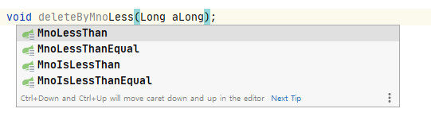
deleteBy 삭제
삭제 처리 기능
@Transactional
@Commit

Slide 31
@Query 어노테이션
쿼리 메서드보다 직관적으로 JPQL을 이용해서 작성
좀더 다양한 조건이나 필요한 칼럼들만 추출할 수 있는 장점
필요한 경우에는 순수한 SQL을 그대로 사용 가능
쿼리 메서드가 주로 select에 초점을 두는 반면에 DML처리가 좀 더 수월
@Query("select m from Memo m order by m.mno desc") List<Memo> getListDesc();

Slide 32
@Query의 파라미터 바인딩
‘?1, ?2’ 와 1부터 시작하는 파라미터의 순서를 이용하는 방식
‘:xxx’ 와 같이 ‘:파라미터 이름’을 활용하는 방식
‘:#{ }’과 같이 자바 빈 스타일을 이용하는 방식
@Transactional @Modifying @Query("update Memo m set m.memoText = :memoText where m.mno = :mno ") int updateMemoText(@Param("mno") Long mno, @Param("memoText") String memoText );
@Transactional @Modifying @Query("update Memo m set m.memoText = :#{#param.memoText} where m.mno = :#{#param.mno} ") int updateMemoText(@Param("param") Memo memo );

Slide 33
@Query와 페이징 처리
페이지 처리시에 필요한 countQuery라는 속성을 지정
@Query(value = "select m from Memo m where m.mno > :mno", countQuery = "select count(m) from Memo m where m.mno > :mno" ) Page<Memo> getListWithQuery(Long mno, Pageable pageable);

Slide 34
Object[ ] 리턴
필요한 칼럼들(엔티티 객체의 속성들)만 지정해서 추출하는 기능
주로 JPQL의 함수 사용시에 유용
@Query(value = "select m.mno, m.memoText, CURRENT_DATE from Memo m where m.mno > :mno", countQuery = "select count(m) from Memo m where m.mno > :mno" ) Page<Object[]> getListWithQueryObject(Long mno, Pageable pageable);

Slide 35
Native SQL
nativeQuery속성을 true로 지정하면 일반 SQL을 그대로 사용할 수 있음
@Query(value = "select * from memo where mno > 0", nativeQuery = true) List<Object[]> getNativeResult();

